Slide 1

Locked Key
Отбор Пеперудки
Back
Next

Slide 2
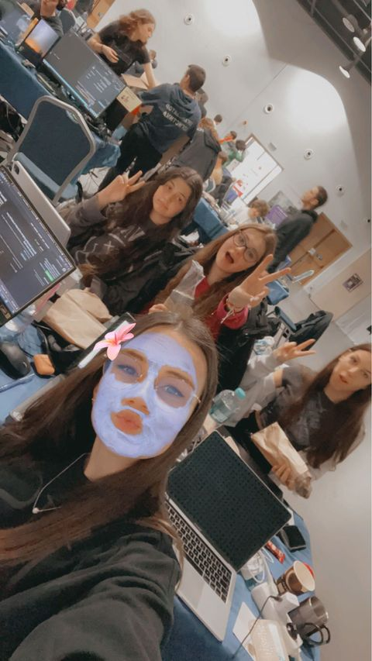
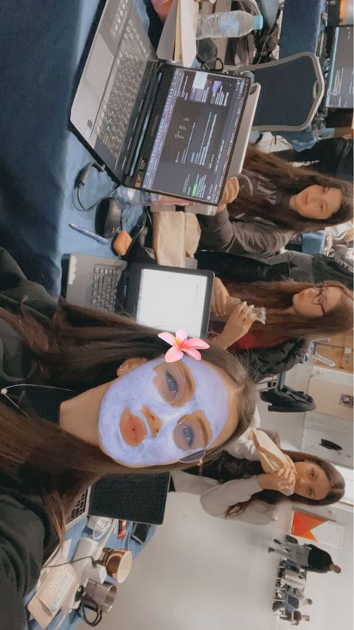
Отборът и менторът
Отбор:
Магдалена Никифорова
Вая Илиева
Мая Мирчева
Кристин-Лина Тодорова
Красимира Димитрова
Ментор:
Русана Монева
Back
Next

Slide 3
Цел на проекта
Back
Next
Notes:
!!!Защита на обмяната на информация в чат приложение, чрез криптиране на данните.!!!
Сравнение със съперници

Slide 4
Проблеми
Решение
00
Навлизане в личното пространство
Шифроване на половината чат
Възможно узнаване на конфиденциални тайни
Скриване на концепцията и контекста
Back
Next

Slide 5
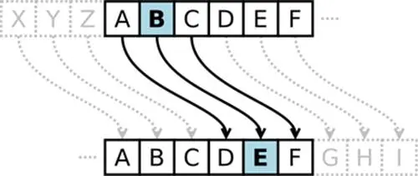
Какво сме създали и как работи
Чат апликация, в която може да се комуникира със закодирани съобщения
Програмата превръща съобщенията ти в шифрован код
Back
Next
Notes:
Програмата превръща съобщенията ти в шифрован код

Slide 6




Технологии
Python
JavaScript
HTML
CSS
Back
Next

Slide 7
Процесът и продуктивност
09.03
11.03
Измислихме идеята и разпредихме работата
Комбинирахме отделните кодове
W
T
F
S
08.03
10.03
Запознахме се с темата
Програмирахме backend и frontend
Back
Next

Slide 8
Live demo
Back
Next

Slide 9
Преживяване и какво научихме
Екипна работа
Нови знания по програмиране
Back
Next

Slide 10
Благодарим Ви за вниманието!
Back
Next

Slide 11



Table of contents
01
The company
02
The plan
03
The analysis
00
You can describe the topic of the section here
00
You can describe the topic of the section here
00
You can describe the topic of the section here
Back
Next
Notes:
Нашето решение е създаването на чат апликация, в която хората могат да си комуникират със закодирани съобщения, а външен човек не би могъл да ги разбере.

